Slide 1
La muerte en la civilizacion griega
Malaurie Chaniol

Slide 2
ETIMOLOGIA de la palabra “muerte”
Latín mors, mortis y verbo mori
Raíz indoeuropea mer
Sanscrito mrtih
Germano murtham
mortal, inmortalidad, moribundo, morir….
Del griego antiguo Θάνατος/ Thánatos:

Slide 3
Proyecto
Introduccion
I. La muerte: vida cotidiana y costumbres
Consideraciones sobre la muerte
Ritos funerarios griegos
La muerte y la justicia: la pena capital en Grecia antigua
II. La muerte en las creencias y pensamientos griegos
Muerte y mitología: dioses de la muerte, funcionamiento del Hades
Muerte y literatura a través del teatro trágico griego
Los muertos más famosos de la Antigüedad griega y las obras homéricas.
Conclusión

Slide 4
I. La muerte: vida cotidiana y costumbres A. Consideraciones sobre la muerte
“A la muerte sigue un renacer. No hay fin absoluto. Cuando se muere se deja de ser algo para renacer en otra cosa.”
HERÁCLITO.
Géroboskia
Gérotrophia
Solon
Atimia de ἀτιμία « desprecio » y τιμή « honor »
Psychaí
eidolon o ειδωλον
Metempsicosis μετεμψύχωσις

Slide 5
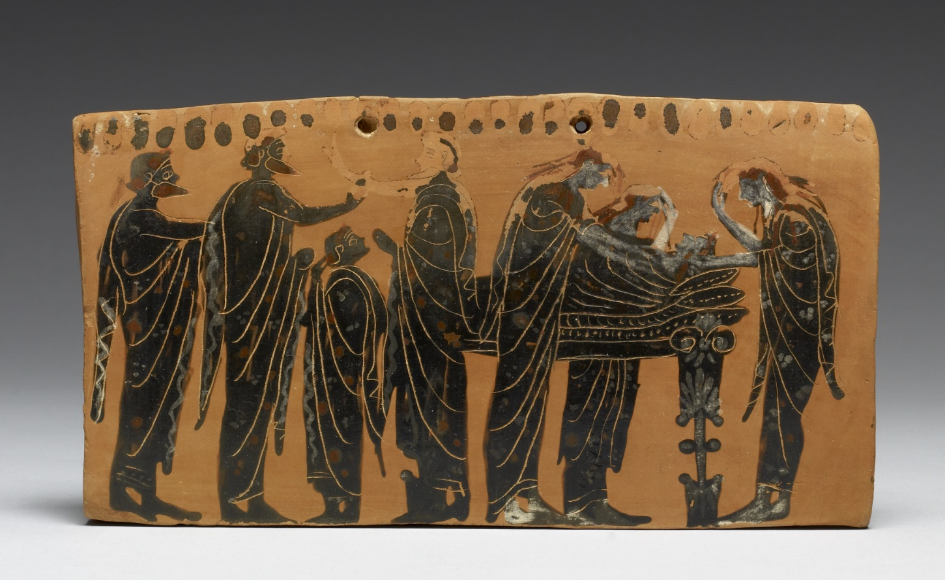
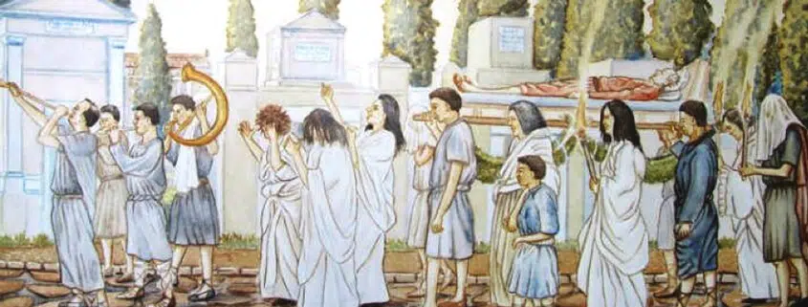
I. La muerte: vida cotidiana y costumbres B. Ritos funerarios griegos
Prothesis πρόθεσις
Ardanion ἀρδάνιον
Ecphora ἐκφορά
Prótesis en un pínax de figuras negras del pintor de Gela.
Segunda mitad del siglo VI a.C.
Walters Art Museum, Baltimore
https://es.wikipedia.org/wiki/Pr%C3%B3tesis_(Antigua_Grecia)
https://tanatosformacion.com/consiste-culto-funerario-la-antigua-grecia/

Slide 6
I. La muerte: vida cotidiana y costumbres C. La muerte y la justicia: la pena capital
“Es obligación de todos vosotros, jueces, vengar a los hombres que murieron por lealtad a vuestro pueblo; pero no es menos obligación mía, pues Dionisodoro era mi cuñado y primo. Así pues, el mismo aborrecimiento por este Agorato, aquí presente, tengo yo que todos vosotros. Tales son las acciones que éste ha realizado, que ahora es objeto de mi odio con toda razón y, si dios lo quiere, lo será de vuestra venganza con toda justicia. Porque, tanto a Dionisodoro, mi pariente, como a otros muchos, cuyos nombres vais a escuchar —hombres honrados para con vuestro pueblo—, los llevó a la muerte en el régimen de los Treinta actuando como delator contra ellos. Con esta actividad me perjudicó mucho a mí en particular y a cada uno de sus parientes, y dañó no poco a toda la ciudaden general, según creo, privándola de unos hombres así.”
Contra Agorato, principio del discurso de Lisias
https://mestreacasa.gva.es/c/document_library/get_file?folderId=500013983369&name=DLFE-822808.pdf
Apotympanismo
Moichoi
Kakouroi
Kleptai
Andrapodstai
Pharmakis φαρμακός
Koneion

Slide 7
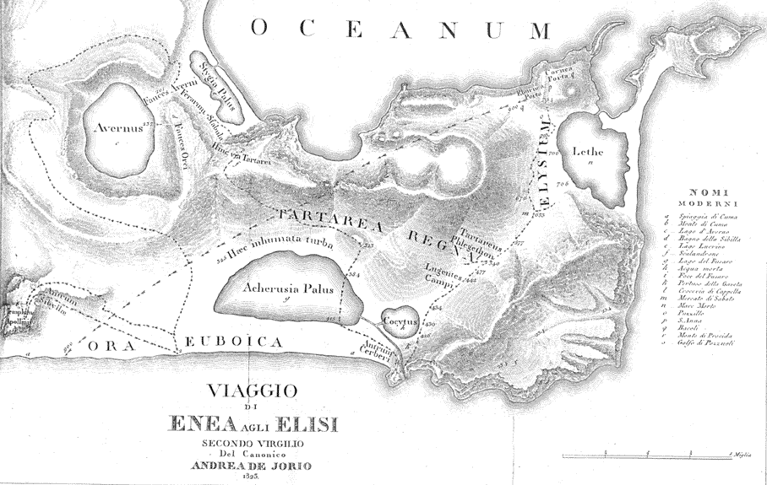
II. La muerte en las creencias y pensamientos griegos A. Muerte y mitología
Plano del Hades según Virgilio,
Andrea de Jorio 1823
Thánatos Θάνατος
Hýpnos Ύπνος
Nyx
Keres
Moiras
Chárōn
Aqueronte
Hermes piscopompo
http://tanatosgraecae.blogspot.com/2015/10/descensusad-inferos-y-helios-se.html

Slide 8
II. La muerte en las creencias y pensamientos griegos B. Muerte y literatura : teatro
EURÍPIDES, Medea.
l. 1167-1203
ESQUILEO, Agamenón, La Orestíada (I).
l.1379-1398
Pisístrato
Art Poétique, BOILEAU
Katarsis

Slide 9
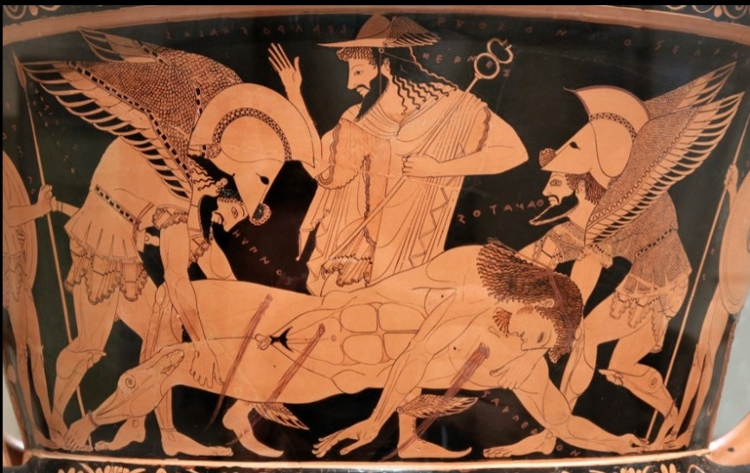
II. La muerte: vida cotidiana y costumbres C. Muertos famosos homéricos
Fuentes originales: Ilíada, cantos XVI hasta el fin
Sarpedon
Héctor
Hipnos
Thanatos
Hipnos, Thanatos, Hermes y Sarpedon
Cratera atica de figuras rojas firmada por el alfarero Euxiteo y el pintor Eufronio, hacia 515 a.C.
MET de Nueva York

Slide 10
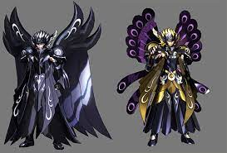
CONCLUSION
https://www.deculture.es/2013/10/saint-seiya-brave-soldiers-tanatos-hipnos/

Slide 11
Bibliografía
CANTARELLA, Eva. Los suplicios capitales en Grecia y Roma. Orígenes y funciones de la pena de muerte en la antigüedad clásica. Ediciones original Akal, Milano, 1996. Ed traducida y publicada en castellano por Grefol, S. A. en Madrid. Versión digitalizada.
DEFORGE, Bernard. Le festival des cadavres. Morts et mises à mort dans la tragédie grecque. Edición Les belles lettres, Paris, 1997. Collection Vérité des mythes.
DESAUTELS, Jacques. Dieux et mythes de la Grèce Ancienne. Edición original Les Presses de l’Université Laval, 1988. Segunda edicion de 1989.
DIEZ DE VELASCO, Francisco. Los caminos de la muerte. Religión, rito e iconografía del paso al más allá den la Grecia antigua. Edición Trotta, 1995. Colección Paradigmas, Biblioteca de Ciencias de las Religiones.
FLACELIERE, Robert. La vie quotidienne en Grèce au siècle de Périclès. Edición Hachette littérature, 1959.
LISIAS. Discursos Vol. I. introducido, notado y traducido por José Luis Calvo Martínez. Edición GREDOS. Colección Biblioteca Clásica Gredos, numéro 122. p. 284
MAITA ASTUDILLO, Manuel. La muerte en la Grecia Clásica. Edición por la Universidad de los Andes, Mérida, Venezuela. Acceso en https://bdigital.uncuyo.edu.ar/objetos_digitales/12373/05-astudillo.pdf.
VESCHI, Benjamin. “Etimología de muerte”. Etimología, origen de la palabra. 10/2018, en https://etimologia.com/muerte/

